Slide 1
Новое в версии Appius-PLM 2023.37 ERP

Slide 2
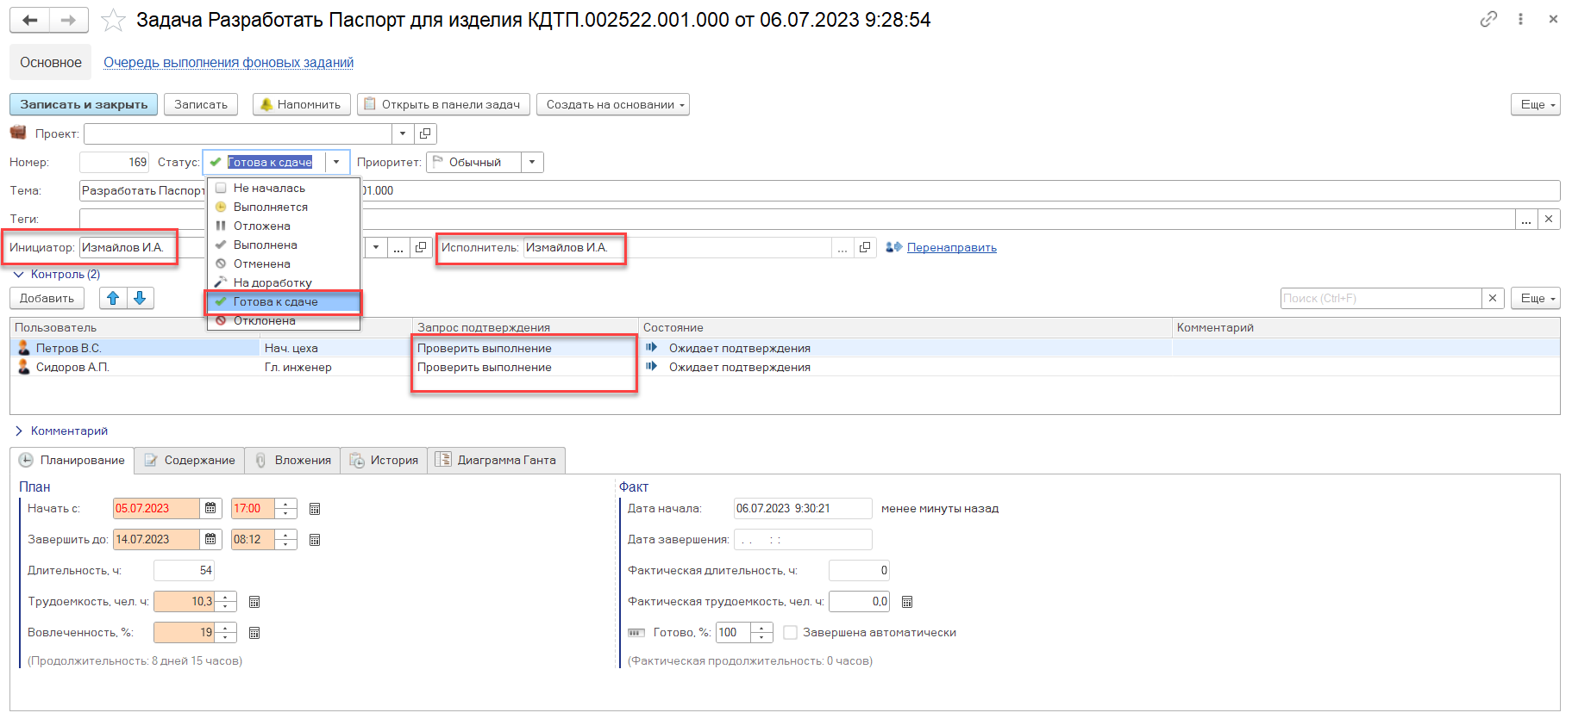
1. Добавлена возможность участия контролирующих пользователей в задачах, назначенных самому себе. Инициатор/исполнитель может отправить на проверку задачу, установив статус «Готова к сдаче». В результате проверки задача либо будет завершена, либо возвращена на доработку в случае замечаний по ее исполнению.

Slide 3
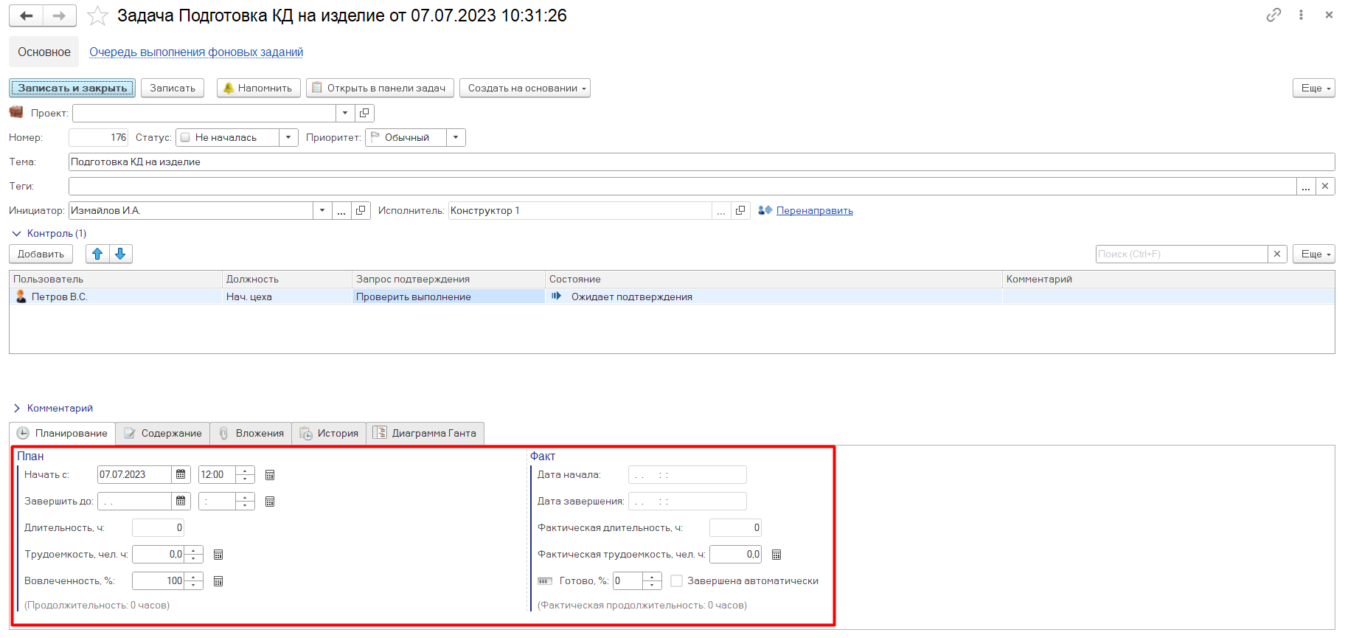
2. Добавлен функционал план-фактного учёта при работе с задачами: введена возможность указания в рамках задачи не только планируемой даты окончания, но планируемой даты начала, трудоемкости и вовлеченности исполнителя в конкретную задачу.

Slide 4
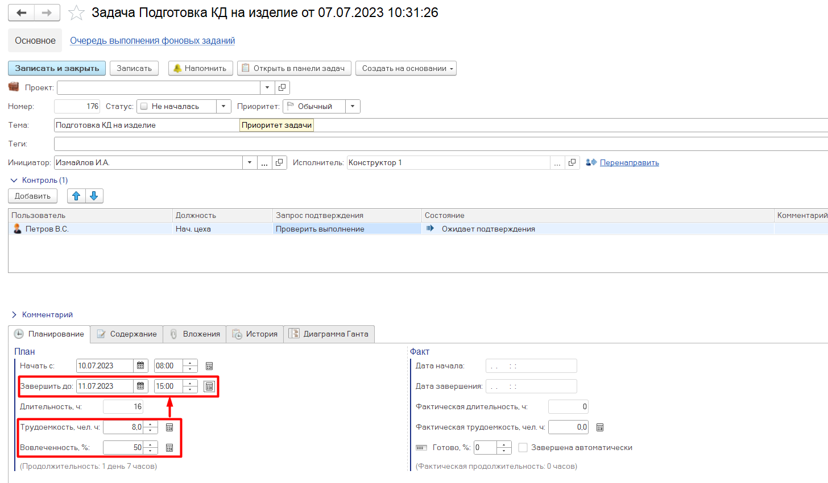
3. Добавлен параметр «Вовлеченность» при работе с задачей. Он позволяет указать, какой процент от рабочего времени сотрудник будет уделять выполнению поручения. Например, если указана трудоемкость 8 часов, а вовлеченность 50%, то исполнитель будет ей уделять по 4 часа в день.

Slide 5
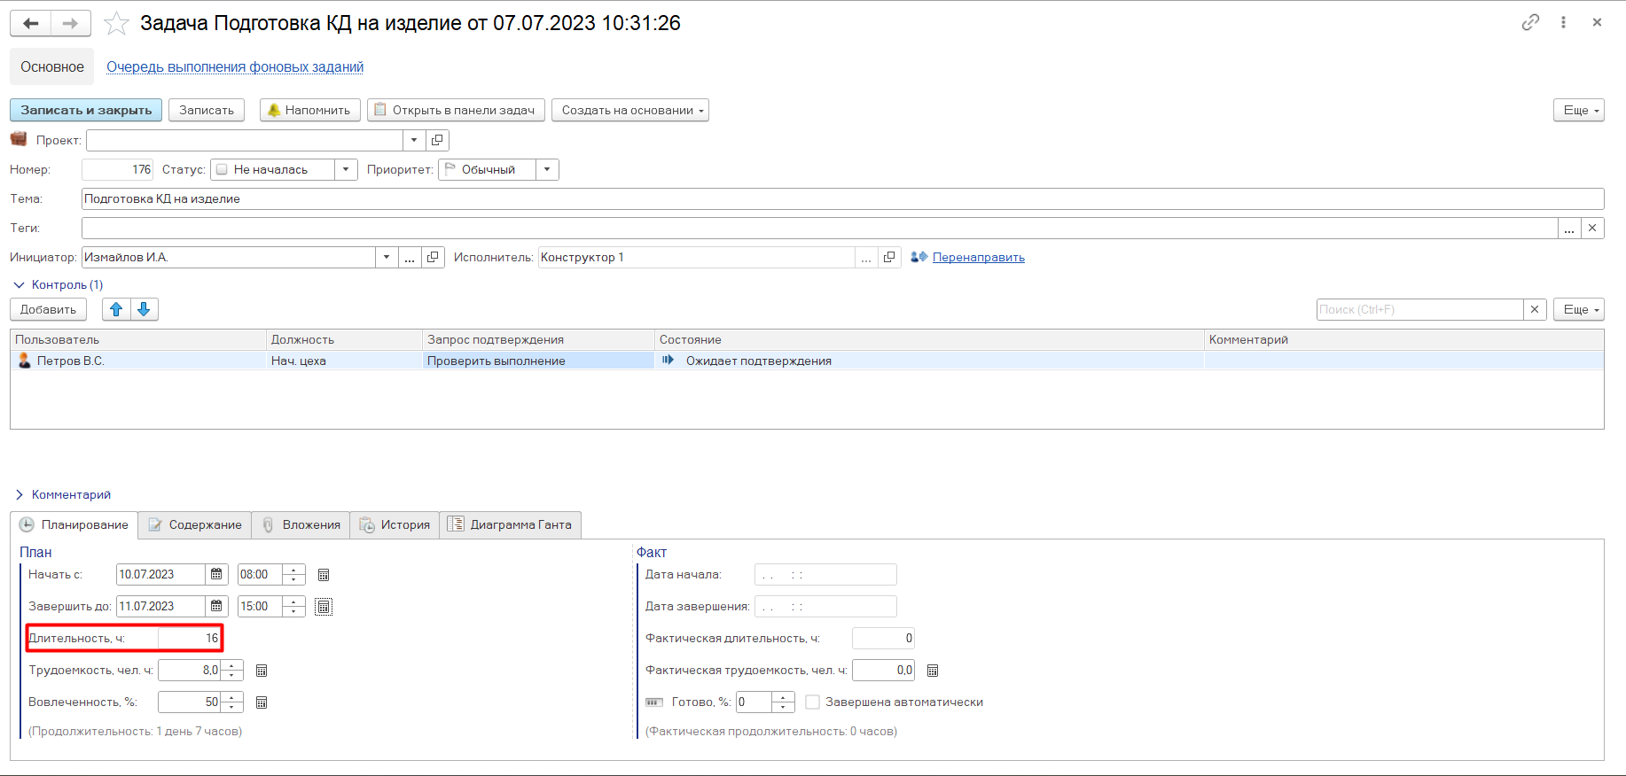
4. Добавлен параметр «Длительность». Этот параметр показывает, сколько требуется времени в рабочих часах на выполнение задачи с учетом заданных параметров вовлеченности и трудоемкости.

Slide 6
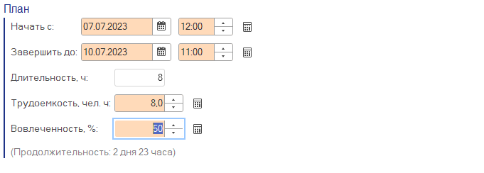
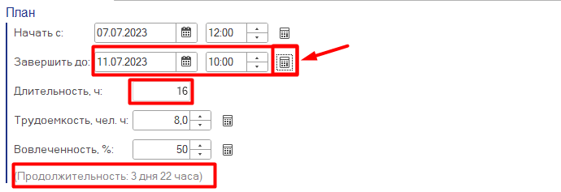
5. Для возможности указания плановых значений времени в рамках задачи предусмотрен расчет значений, исходя из заданных параметров.
Например, при изменении вовлеченности и при нажатии на функцию расчета (калькулятор), будет скорректирована плановая дата завершения задачи, а также её длительность и информация о продолжительности.
Подобные варианты пересчета возможно произвести для всех параметров, доступных для изменения в рамках задачи.

Slide 7
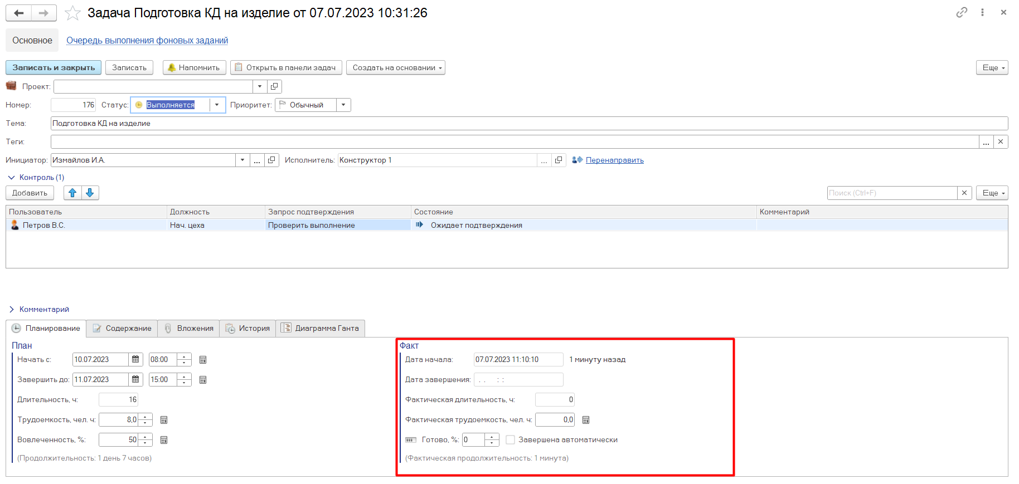
6. Внесены изменения по отображению в окне информации фактического времени выполнения поставленной задачи с учетом нововведений по планированию: добавлены значения фактической даты начала, даты завершения и фактическая длительность (заполняются автоматически).

Slide 8
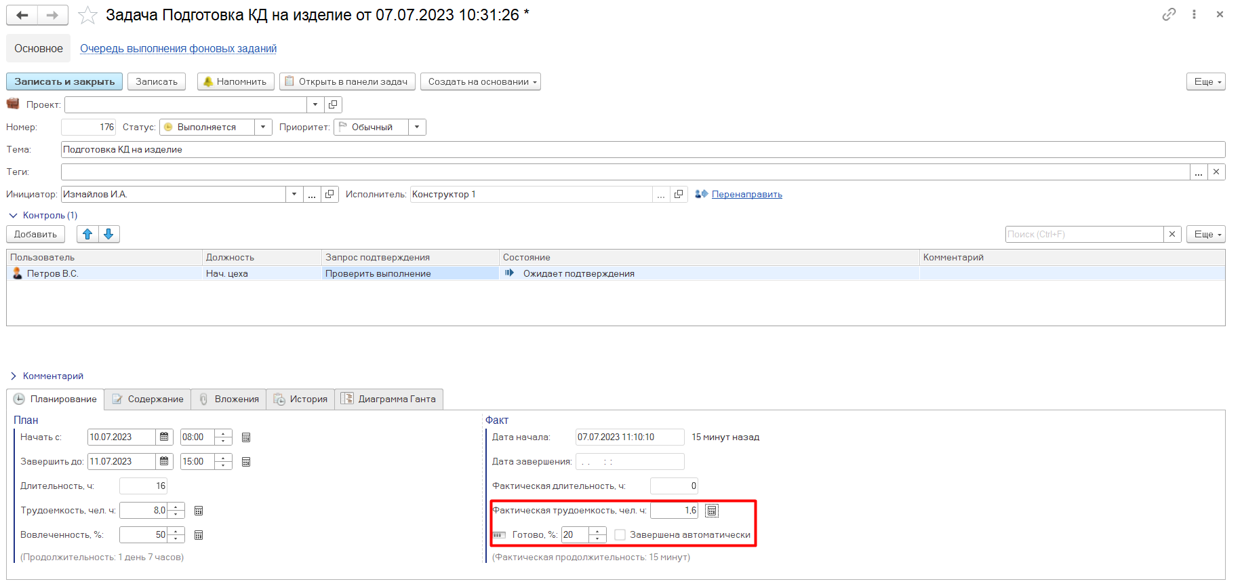
7. Фактическая трудоемкость в человеко-часах автоматически пересчитывается исходя из значения плановой трудоемкости и процента готовности задачи. Для администратора добавлен параметр «Завершена автоматически» с возможностью отслеживания задач, которые были закрыты в соответствии с регламентным заданием после просрочки выполнения.

Slide 9
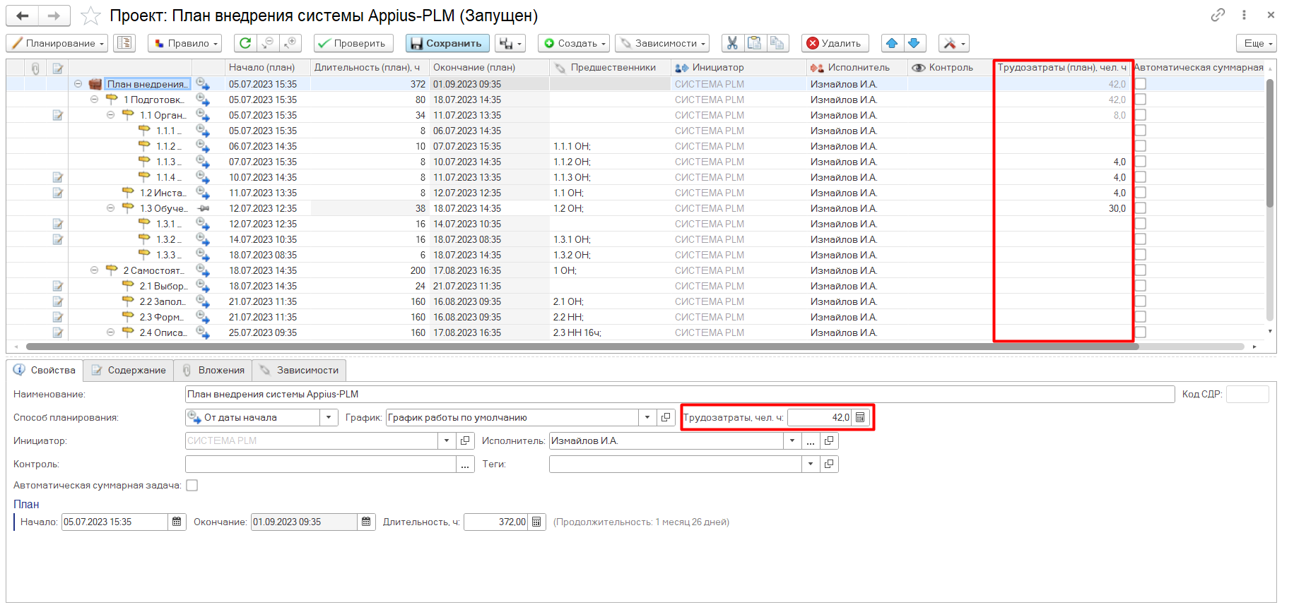
8. Добавлена возможность указания трудозатрат в рамках работы при планировании проекта. Исходя из трудозатрат, можно отслеживать вовлеченность сотрудника при работе с задачами по проекту, а также увидеть реальные затраты в человеко-часах в рамках проекта.

Slide 10
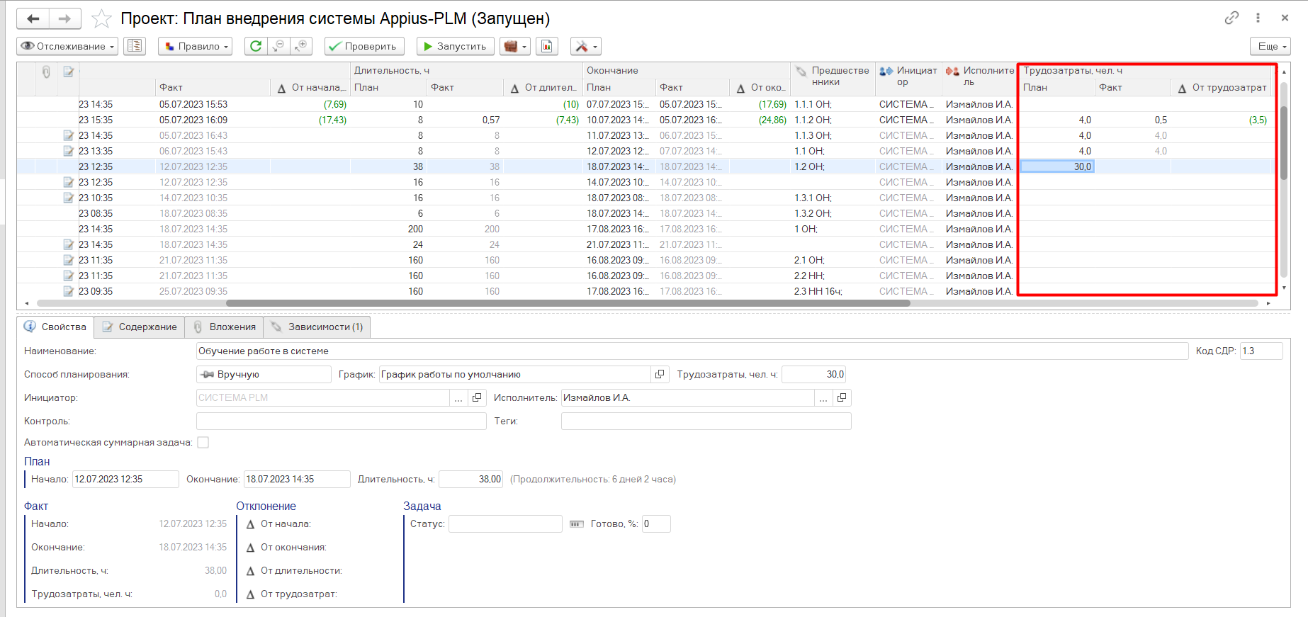
9. В соответствии с режимом планирования в подсистему «Управление проектами» внесены корректировки в интерфейс отслеживания. Появилась возможность просмотра трудозатрат в реальном времени на выполнение задач по этапам и под этапам, а также просмотр дельты/разницы (планируемого и фактического времени) на выполнение задач.

Slide 11
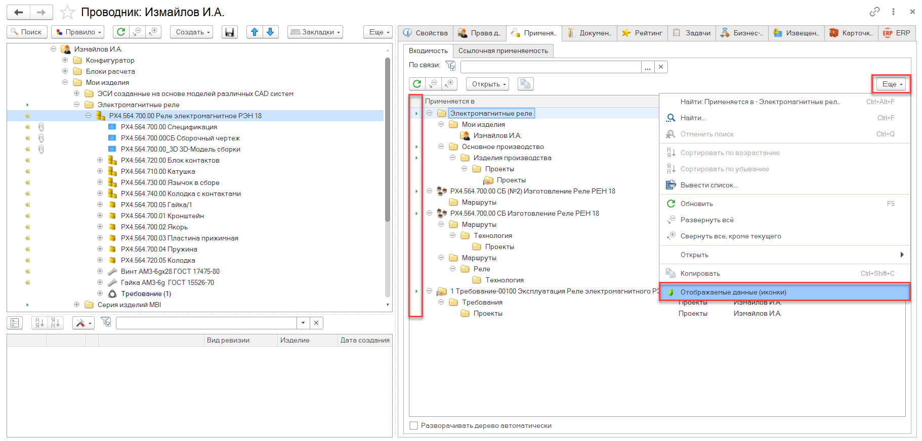
10. Добавлена возможность отображения иконок состояния во вкладке Применяемость.

Slide 12
Спасибо за внимание!
Notes:
Спасибо Вам за внимание!

